Slide 1
信息高考研究卷一
1.限时训练，尽量在40分钟内完成测试卷。
2.将答案以右侧的格式写在草稿纸上拍照在家校本中上交。
3.题目难度不小，请注意掌握时间，在有限的时间内，完成你该完成的题目。
姓名：
选择题1-5：
6-10：
11-12：
13：
14：
15：
16：

Slide 2
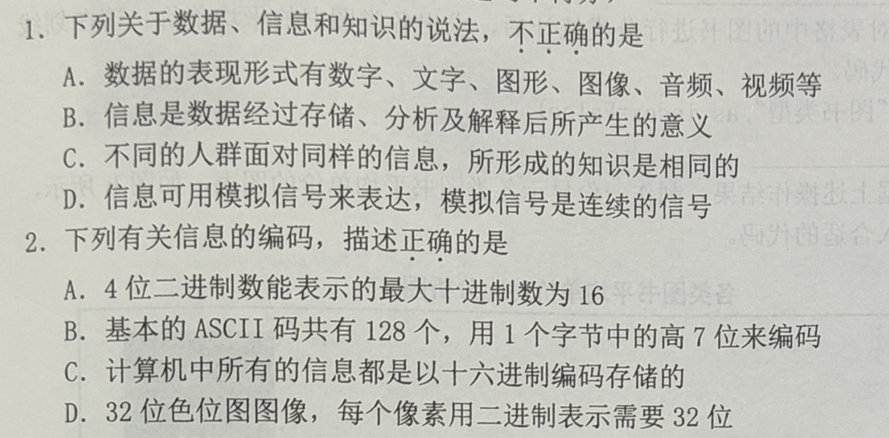

Slide 3
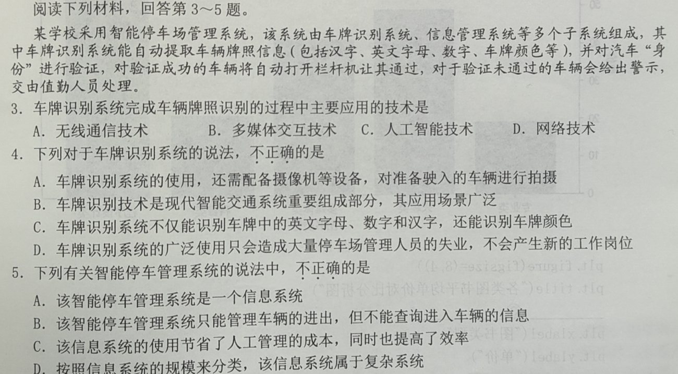

Slide 6
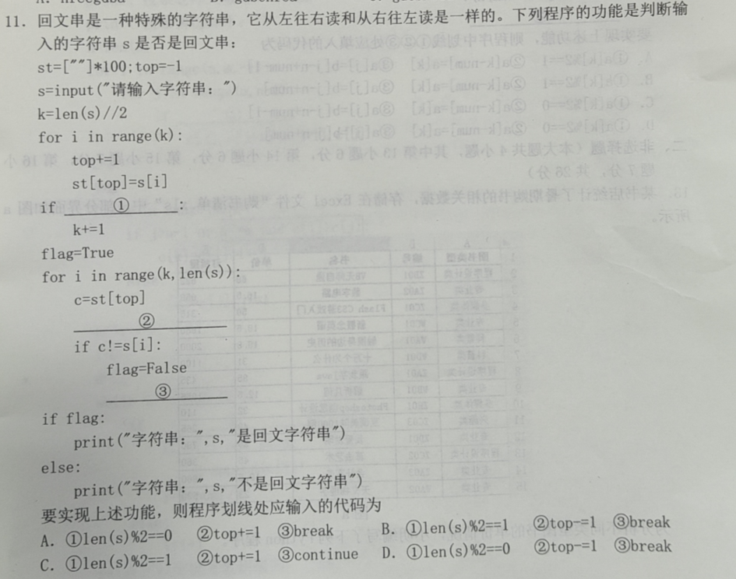

Slide 7
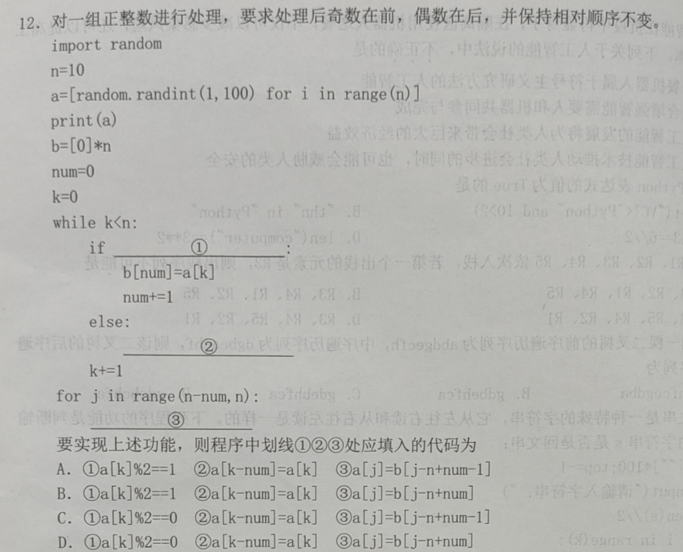

Slide 8
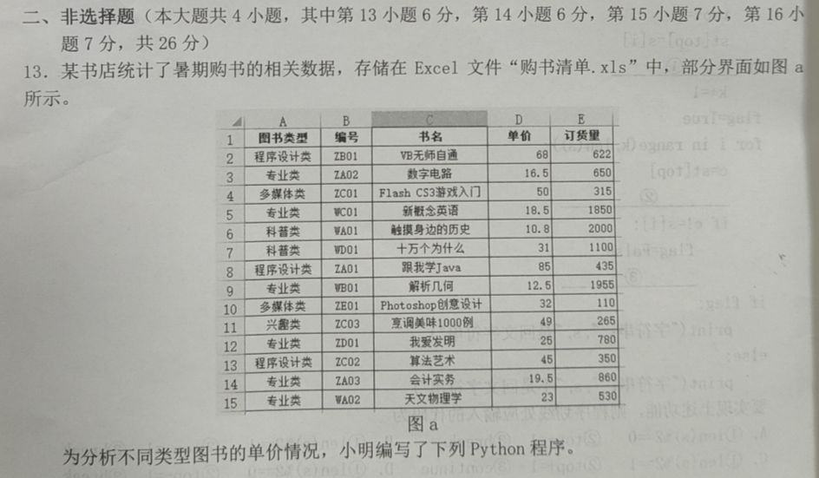
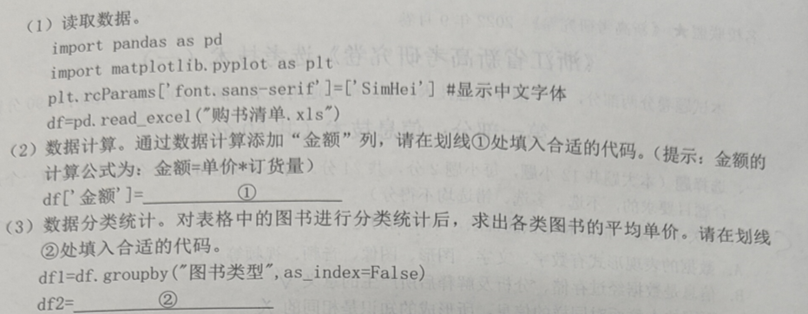

Slide 9
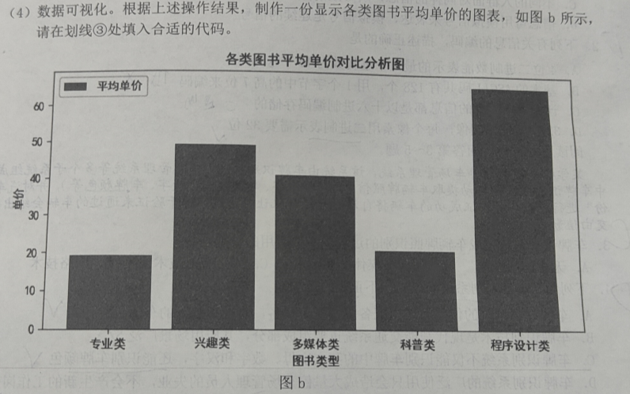
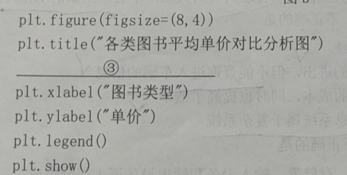

Slide 10
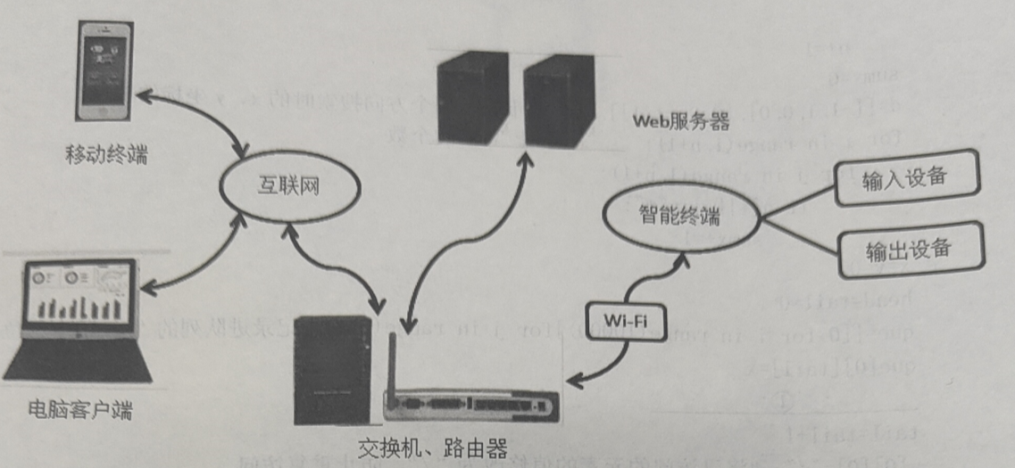

Slide 11
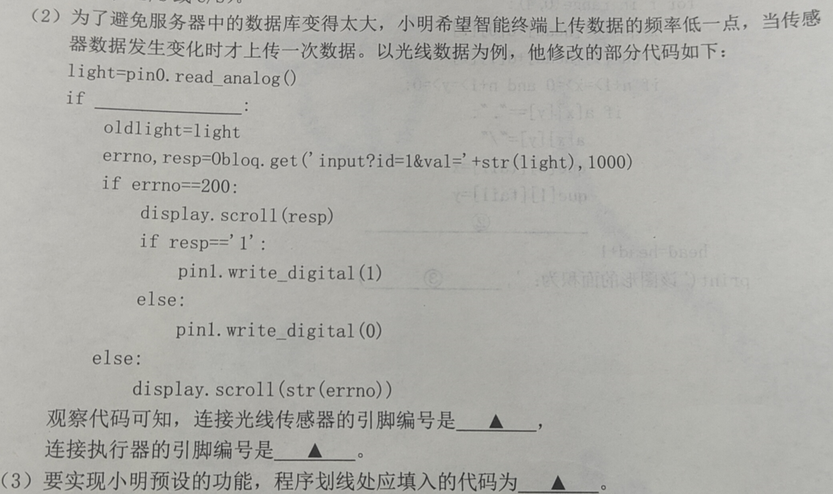

Slide 12
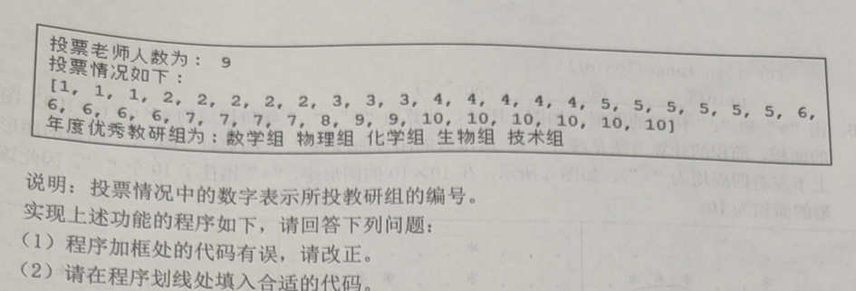

Slide 13
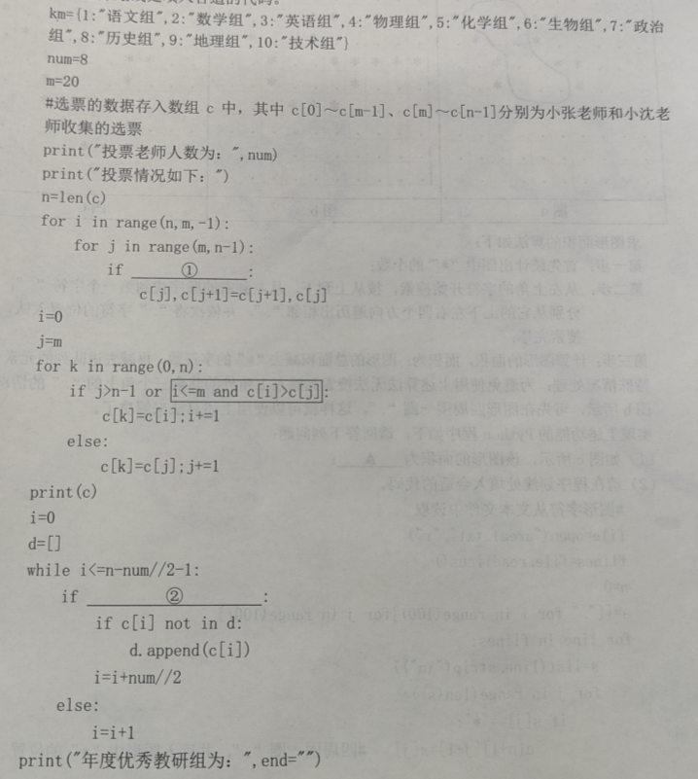

Slide 14
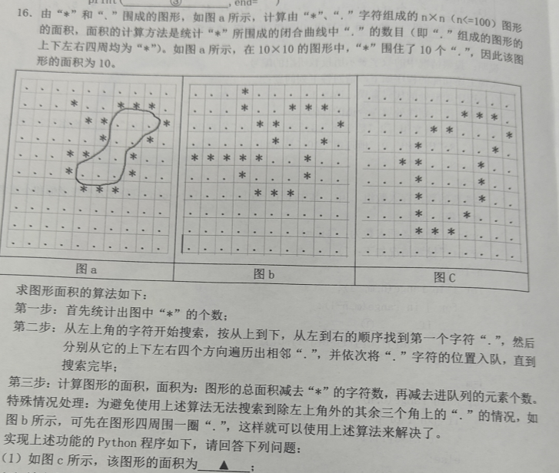

Slide 15
